Slide 1
Class-6
Chapter-5

Slide 2





















Slide 3

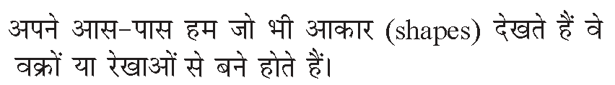

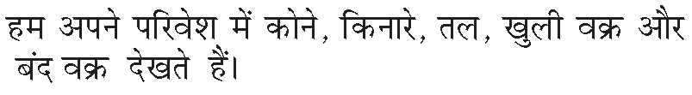
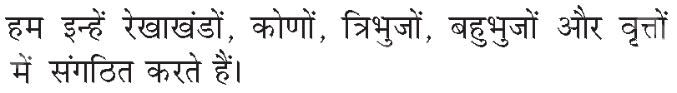
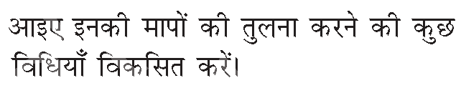

Slide 4
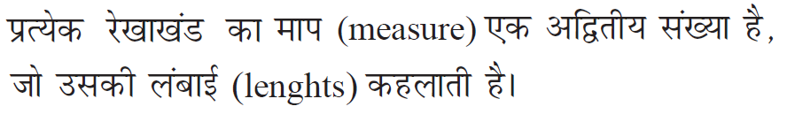
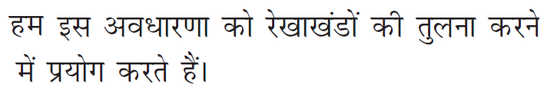

Slide 5
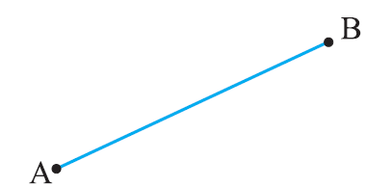
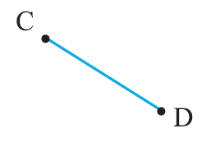

Slide 7

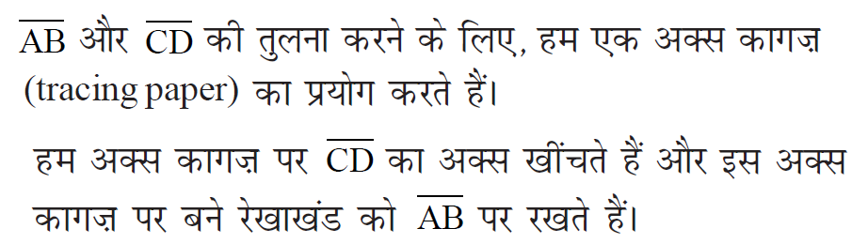


Slide 8
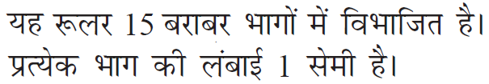

Slide 9
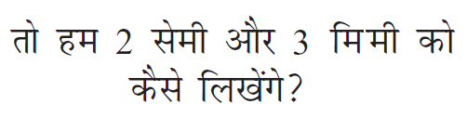
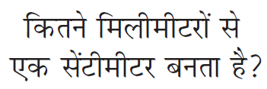




Slide 10
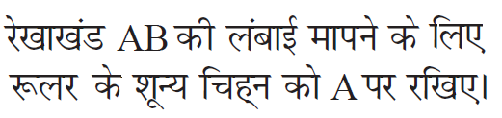



Slide 11


Slide 12

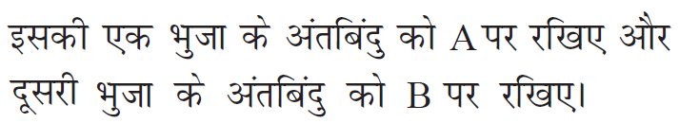

Slide 13
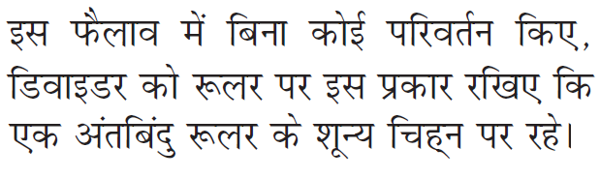
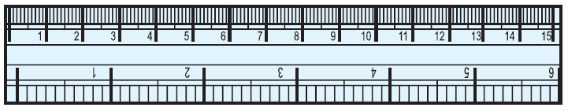

Slide 14


Slide 15


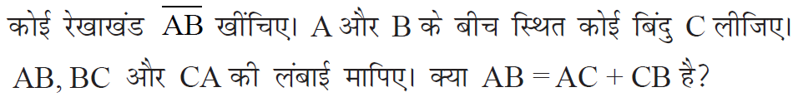

Slide 16
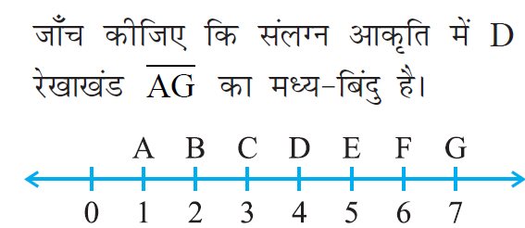

Slide 17

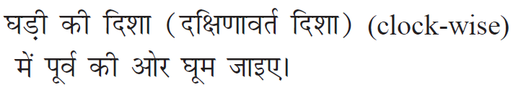

Slide 19
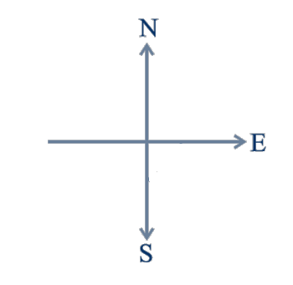

Slide 21
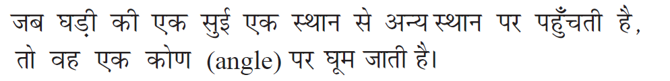
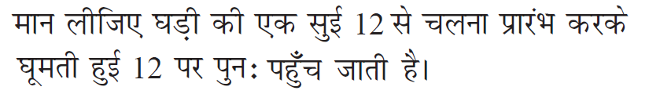


Slide 22
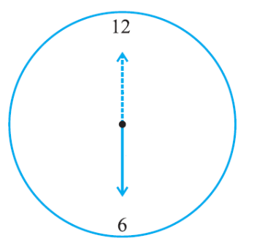


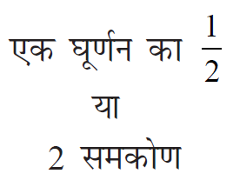

Slide 23
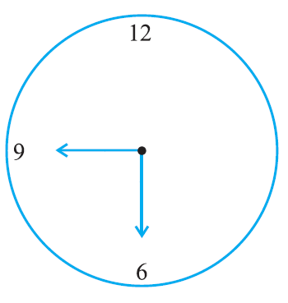


Slide 24
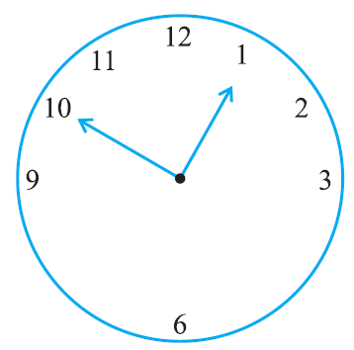

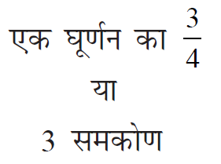

Slide 30
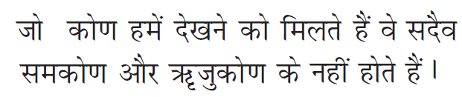
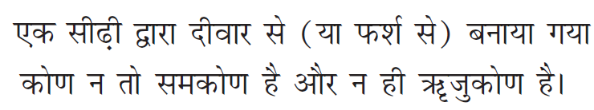


Slide 31


Slide 33
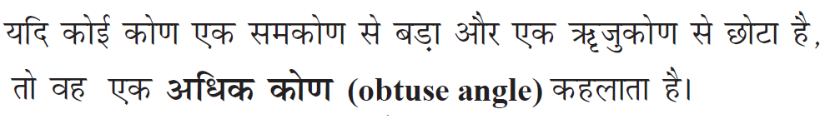

Slide 34
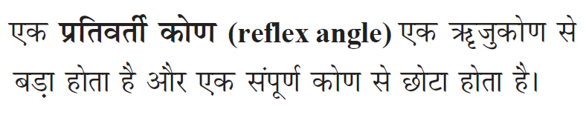

Slide 37
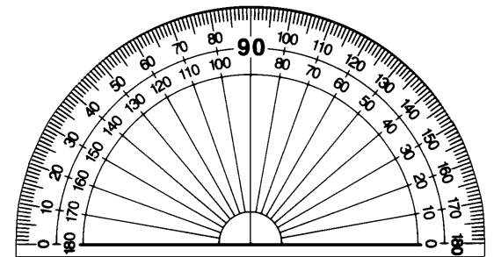

Slide 38
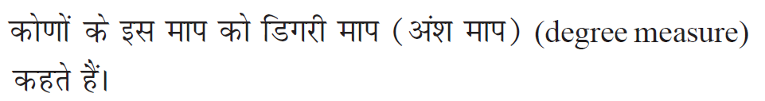
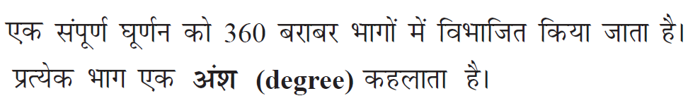

Slide 41
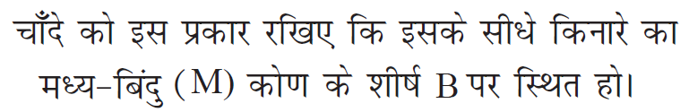


Slide 42
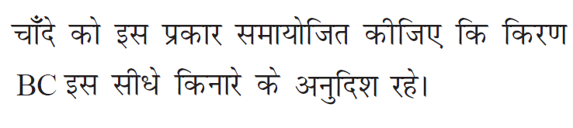
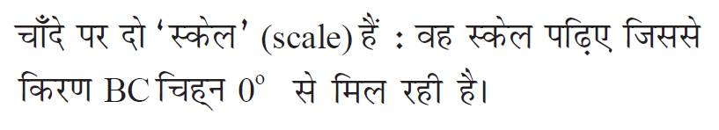
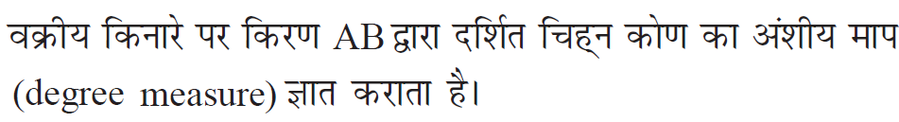

Slide 47
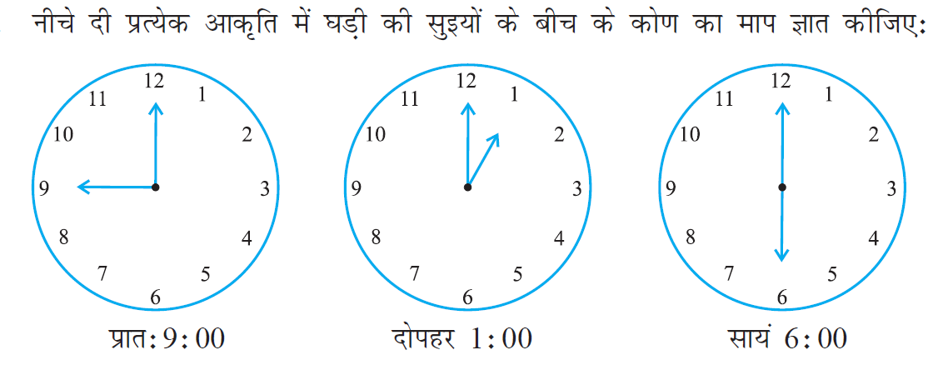

Slide 48

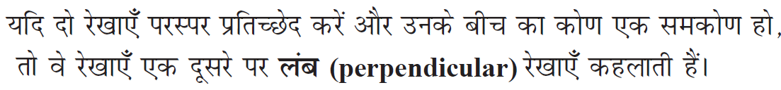
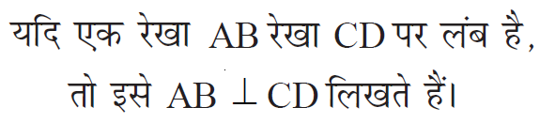

Slide 49
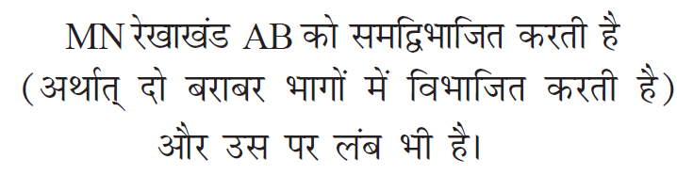


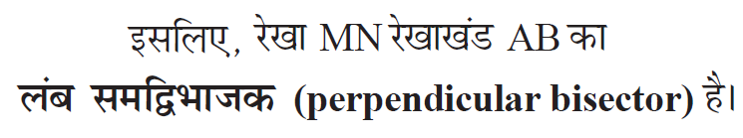

Slide 50

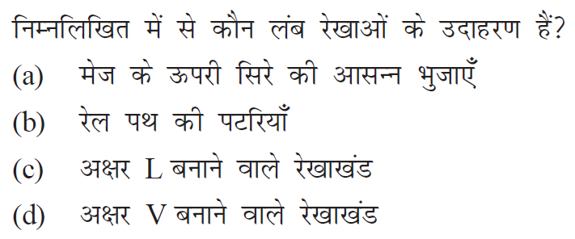

Slide 51
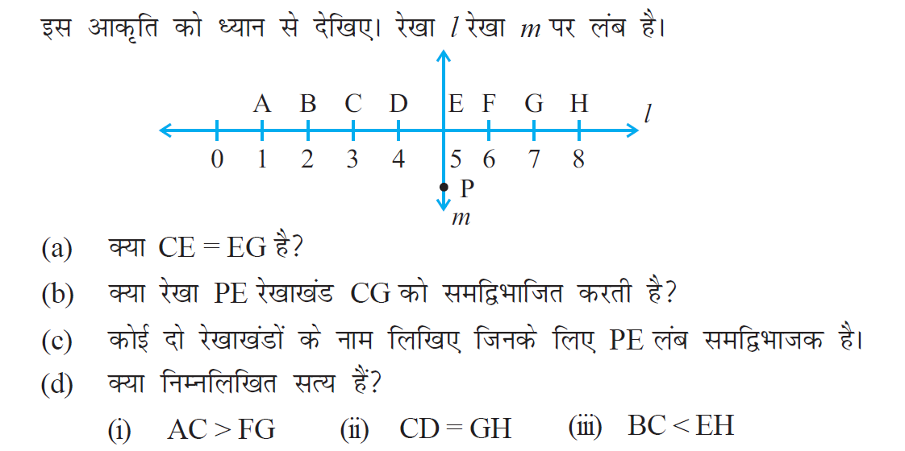

Slide 52


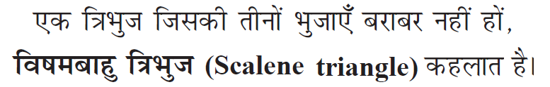


Slide 53

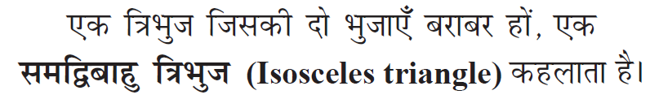
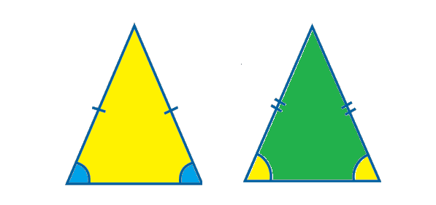

Slide 54

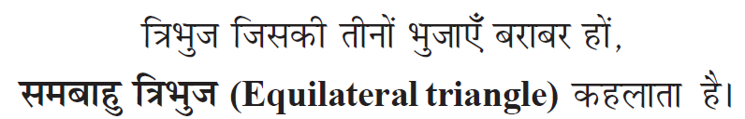
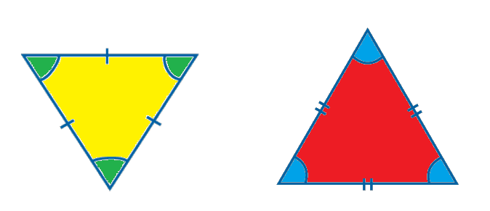

Slide 55





Slide 56



Slide 57



Slide 58



Slide 59


Slide 60


Slide 61






Slide 62





Slide 63



Slide 64





Slide 65





Slide 66



Slide 67




Slide 68



Slide 69


Slide 70




Slide 71





Slide 72




Slide 73



Slide 74



Slide 75





Slide 76


Slide 77



Slide 78



Slide 79


Slide 80
कोण

Slide 81

विषय
कोण
A
कोण की परिभाषा
A
दैनिक जीवन में कोण
A
कोण का मापन
A
कोण के प्रकार

Slide 82



एक कोण की परिभाषा

Slide 83



दैनिक जीवन में कोण
यदि हम अपने चारों ओर देखें, हम कोण हर जगह देखेंगे

Slide 84

कोण का मापन
यह यंत्र कोण को मापने के लिए प्रयोग किया जाता है, इस यंत्र को 'डी' कहा जाता है
कोण डिग्री में मापा जाता है

Slide 85
कोण के प्रकार
कोण के चार मुख्य प्रकार हैं
समकोण
न्यूनकोण
अधिककोण
A
A
A
B
B
B
C
C
C
ऋजुकोण
A
B
C

Slide 86





कोण के प्रकार
समकोण: एक कोण जिसका माप 90 डिग्री है..

Slide 87




अधिककोण
अधिककोण: एक कोण जिसका माप 90 डिग्री से अधिक है, लेकिन 180 डिग्री से कम है

Slide 88




न्यूनकोण
न्यूनकोण: एक कोण जिसका माप 90 डिग्री से कम है

Slide 89





ऋजुकोण
ऋजुकोण: एक कोण जिसका माप 180 डिग्री है

Slide 90




Thank You

Slide 91


